Slide 1
A MOEDA NO SISTEMA KEYNESIANO
MODELO IS-LM PARA ECONOMIAS FECHADAS

Slide 2
A moeda no sistema Keynesiano
Duas questões importantes:
A moeda afeta a renda através da taxa de juros.
A taxa de juros afeta a demanda agregada e o nível de renda
Taxa de juros e Demanda Agregada
Relação inversa entre taxa de juros e investimentos autônomos
Ceteris paribus, um aumento da taxa de juros reduz a taxa de lucro.
Relação inversa entre taxa de juros e consumo das famílias
Ceteris paribus, altas taxas de juros reduzem as compras parceladas, como a compra de bens duráveis (imóveis, carros e eletrodomésticos, por exemplo).
Os gastos governamentais não dependem da taxa de juros.
Efeito de uma queda da taxa de juros
sobre os níveis de Renda e DA.
C + I + G
45º
DA1
C0,1
DA0
C0,0
Y0
Y1
Renda
Atenção: quanto maior a sensibilidade dos componentes da DA em relação à ‘r’, maior será a distância deste deslocamento e maior será o impacto da redução da ‘r’ sobre o nível de renda.
Significa dizer que a sensibilidade da DA em relação à taxa de juros é determinante do sucesso (ou insucesso) da política monetária.

Slide 3
A teoria keynesiana da taxa de juros
Segundo a teoria keynesiana, os indivíduos mantém sua riqueza sob a forma de moeda e/ou de títulos.
Moeda e títulos são Ativos Financeiros
Moeda (Papel moeda + depósitos à vista nos bancos comerciais)
Ativo que não paga juros. Retorno da moeda é ‘nulo’.
Há pagamento de juros sobre certos componentes do M1. (Trata-se de uma simplificação do modelo).
Títulos (todos os ativos não monetários: títulos, ações)
Ativo que paga juros
Para simplificar, supõe-se que títulos homogêneos, de renda fixa e perpetuidades.
Agentes econômicos são racionais e maximizadores de utilidade.
Significa dizer que buscam manter sua riqueza entre moeda e títulos de maneira ótima.
A taxa de juros é determinante desta escolha.

Slide 4
Taxa de juros de equilíbrio...
É aquela que iguala a oferta à demanda por títulos.
É aquela que iguala a oferta de Moeda à demanda por moeda. (perspectiva keynesiana)
Determinação da taxa de juros de equilíbrio (teoria keynesiana)
Oferta monetária:
Inelástica, pois é estabelecida pela autoridade monetária (BACEN). Por isso a curva Ms, no gráfico ao lado, é vertical.
Só o BACEN pode alterar a oferta monetária.
A oferta monetária ‘independe’ da taxa de juros. Ela é determinante da taxa de juros.
Demanda por moeda
Demanda por transação
Demanda por precaução
Demanda por especulação (ou demanda especulativa).
Na teoria keynesiana a demanda por moeda tem relação direta com a renda e inversa com a taxa de juros. Por isso a curva Md, no gráfico ao lado, é negativamente inclinada.
Determinação da taxa de juros
de equilíbrio
r
A taxa de juros de equilíbrio é aquela que equilibra, simultaneamente, os mercados monetário e de títulos.
Ms
r0
Md (y0)
Variações na MS e/ou na Md influenciam na taxa de juros

Slide 5
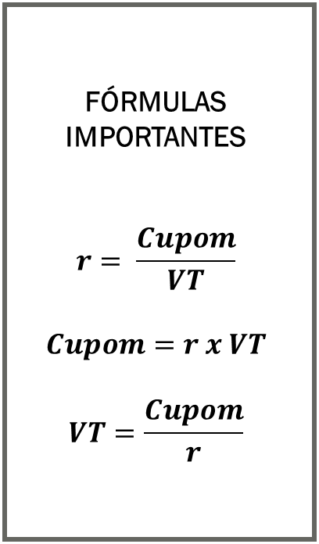
O caso da demanda especulativa por moeda
Novidade trazida pela teoria keynesiana.
Por que um indivíduo guardaria uma quantidade de moeda superior àquela correspondente à demanda por transação + demanda por precaução?
incerteza em relação às taxas de juros futuras
Relação entre taxa de juros e valor (preço) dos títulos.
Expectativas.
Como funciona a especulação?
Suponha uma perpetuidade que normalmente custa $1.000,00 e que paga um cupom de $50,00 ao ano.
Atenção:
Preço da perpetuidade não é fixo. O que é fixo é a remuneração dela a seu portador.
A taxa de juros de mercado também não é fixa.
O que você faria se você fosse um investidor e esperasse uma aumento da taxa de juros de mercado para 7,5%, demandaria mais título ou mais moeda? E se tivesse a expectativa de uma redução futura na taxa de juros para 3,0%, o que você faria? Justifique sua resposta

Slide 6
O caso da Armadilha da Liquidez:
Taxa de juros extremamente baixa, a ponto de garantir que todos os investidores tenham exatamente a expectativa de perda de capitais com os títulos excederão os montantes de ganhos com juros.
A essa taxa de juros, todos os investidores demandam moeda. Todos os investidores desejarão reter toda sua riqueza sob a forma de moeda.
Essa situação foi verificada
Durante a crise de 1929
Deflação.
Taxa de juros próxima a 0
Investimento insensível à taxa de juros.
Japão, no início dos anos 2000
Deflação,
Taxa de juros próxima a 0.
Investimento insensível à taxa de juros.

Slide 7
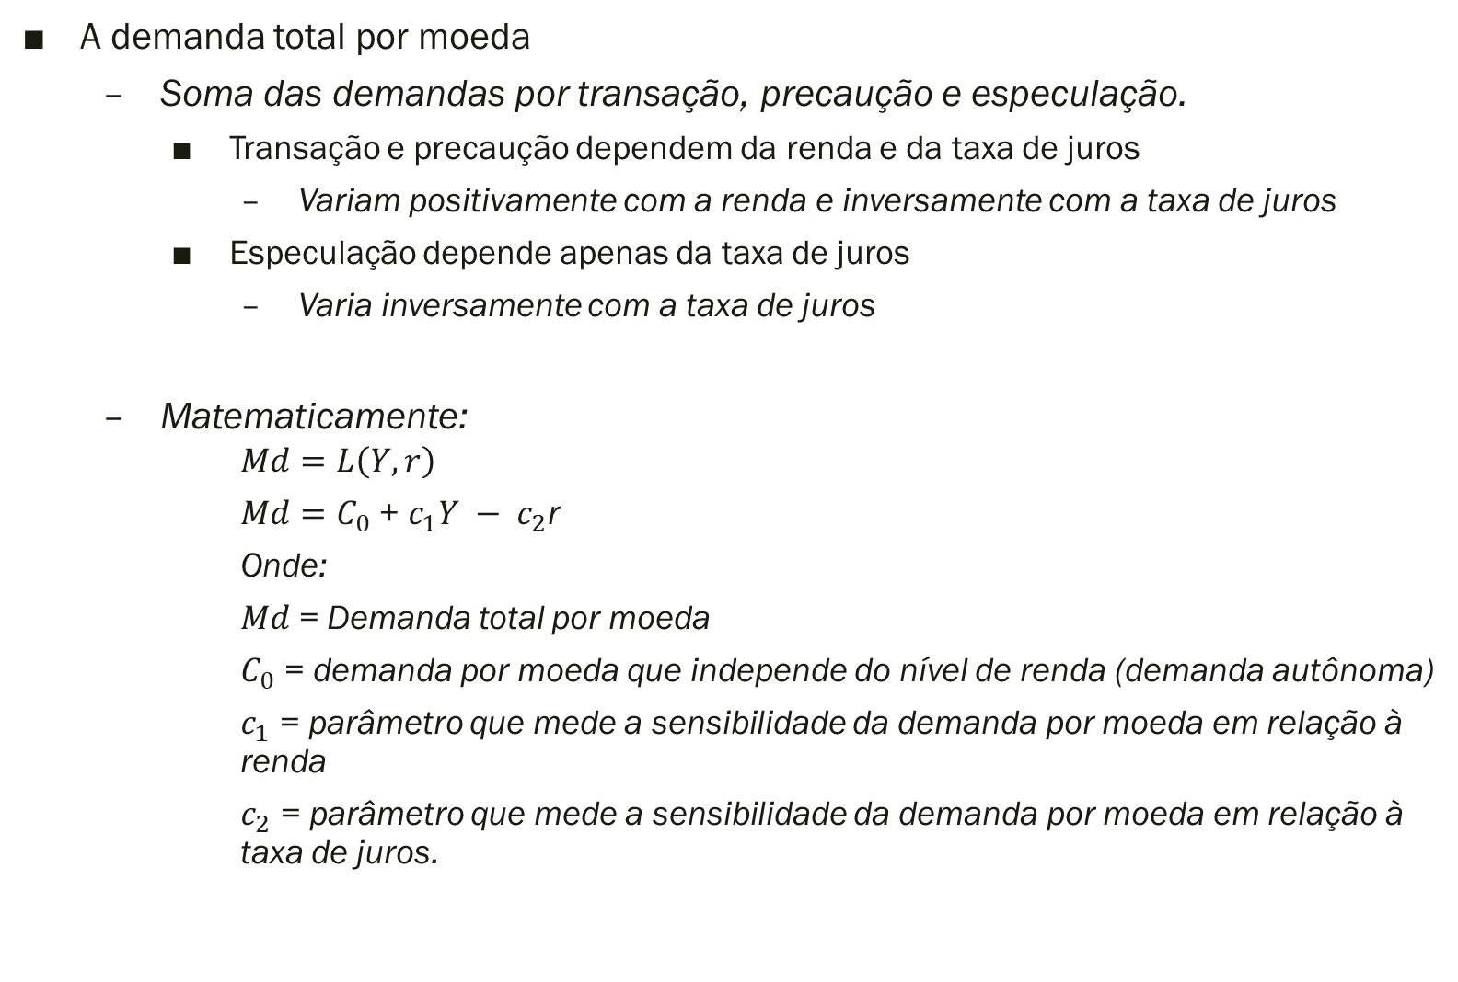

Slide 8
Efeitos de um aumento do estoque de moeda (M^{S})
Efeitos de um aumento da M^{S}
No gráfico 1 – Mercado monetário
Deslocamento da curva de oferta de moeda para frente e para a direita.
Ceteris paribus (considerando constante a demanda por moeda), à taxa de juros inicial (r0), haverá um excesso de oferta de moeda em relação à demanda.
Como consequência do excesso de moeda, haverá uma redução da taxa de juros até que Ms = Md.
Consequências da variação da taxa de juros?
No gráfico 2 – Demanda agregada x produção.
A redução da taxa de juros eleva a demanda agregada (deslocamento da curva DA0 para DA1.
Ao nível de renda inicial haverá um excesso de DA em relação à oferta agregada (Y).
r
Ms,0
Ms,1
r0
r1
Md (y0)
Ms,0
Ms,1
C + I + G
DA1
DA0
Y0
Y1
Renda

Slide 9
MODELO IS-LM PARA ECONOMIAS FECHADAS
Consiste em um modelo econômico capaz de determinar os valores da taxa de juros e do nível de renda que equilibram, simultaneamente, o mercado de bens e serviços e o mercado monetário.
CURVA IS: I: investimento; S: poupança
CURVA LM: Liquidez monetária
ATENÇÃO: Por hora, para simplificar, consideremos:
Preços fixos
Economia fechada

Slide 10
Implicações do pressuposto de Preço Fixo
Oferta agregada completamente elástica.
Estoque real de moeda determinado apenas pela oferta monetária.
P0
OA
DA1
DA0
Y0
Y1

Slide 11
Entendo a CURVA LM
M^{s}
Definição: Combinações de renda e taxas de juros que equilibram o mercado monetário
Mercado monetário
r x Y
Observe que a curva LM é positivamente inclinada.
PONTOS:
Sobre a LM: Equilíbrio no mercado monetário.
M^{S} = M^{d}
M^{d} = c0 + c1Y – c2r
Abaixo da LM: Excesso de Demanda por moeda
Acima da LM: Excesso de Oferta Monetária
r2
E3
r1
E2
M^{d}(y2)
M^{d}(y1)
r0
E1
M^{d}(y0)
LM
r2
D4
E3
r1
E2
r0
E1
G5
Y0
Y1
Y2

Slide 12
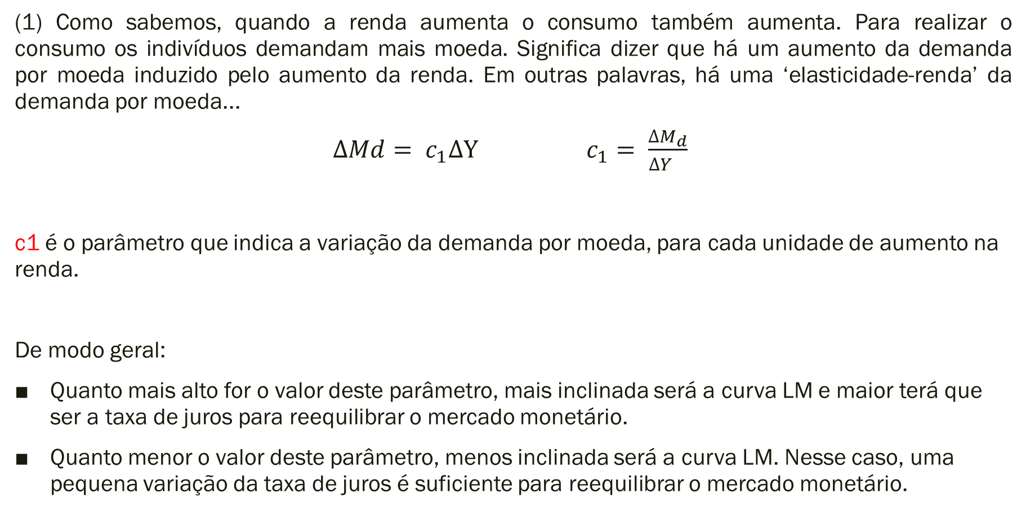
Fatores que influenciam a inclinação da curva LM

Slide 13
Fatores que influenciam a inclinação da Curva LM
(2) Para um determinado aumento da demanda por moeda induzido pelo aumento da renda o quanto a taxa de juros terá que subir para restabelecer o equilíbrio no mercado monetário dependerá da sensibilidade da demanda por moeda em relação à taxa de juros (c2), ou seja, da elasticidade-juro da demanda por moeda.
De modo geral:
quanto maior a sensibilidade da demanda por moeda em relação à taxa de juros, menor a variação da taxa de juros para garantir o reequilíbrio do mercado monetário.
Quanto menor a sensibilidade da demanda por moeda em relação à taxa de juros, maior a variação da taxa de juros para garantir o reequilíbrio do mercado monetário.

Slide 14
Analisando a inclinação CURVA LM
LM0
r1
E2
LM’0
LM’’0
r’1
E’2
r0
E1
Y0
Y1

Slide 15
CURVA LM – Casos Especiais
LM Clássica
Para os clássicos, a demanda por moeda é completamente insensível aos juros
c2 é igual a zero
A demanda por moeda depende exclusivamente do nível de renda.
Observe que para um dado nível de renda (constante, no curto prazo), a demanda por moeda será sempre a mesma – e igual à oferta monetária – independentemente do valor da taxa de juros.
LM
r2
E3
r1
E2
r0
E1
Y0

Slide 16
CURVA LM – Casos Especiais
(2) LM Armadilha da Liquidez
Neste caso a elasticidade da demanda por moeda em relação aos juros (c2) se torna muito grande e se aproxima do infinito.
Só ocorre com taxas de juros extremamente baixas, tão baixas que todos os indivíduos passam a esperar sua elevação. Em outras palavras, todos os indivíduos têm expectativas de perdas futuras de capital e de que estas perdas excederão as rendas com juros dos títulos. Nessa situação todos os indivíduos preferirão moeda a títulos. Em outras palavras, nessa faixa da curva LM a elasticidade da demanda por moeda em relação aos juros torna-se extremamente alta.
Cenário macroeconômico para sua ocorrência: recessão + desemprego + deflação + juros baixos.
Casos reais de armadilha de liquidez: crise de 1929 e crise do Japão dos anos 1990. Ambas duraram uma década ou mais. Nos EUA a Armadilha da Liquidez evoluiu para um quadro de longa depressão e, no Japão, para um quadro de longa estagnação. (Neto e Cruz, 2009)
r2
r1
r0
E1
E2
E3
LM
Y0
Y1
Y2

Slide 17
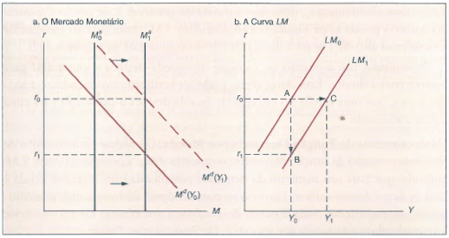
Fatores que deslocam a curva LM
Mudanças no estoque de moeda: Aumento da Oferta monetária
Em linhas gerais:
Se o estoque de moeda aumentar a LM se desloca para baixo e para a direita.
Se o estoque de moeda reduzir a LM se desloca para cima e para a esquerda.
ATENÇÃO: lembre-se que por hora, para simplificar, estamos admitindo que os preços estão fixos. Esse pressuposto será flexibilizado posteriormente.

Slide 18
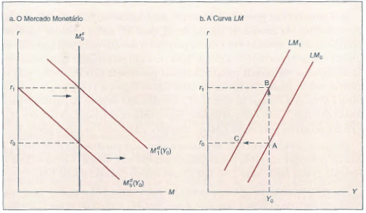
Fatores que deslocam a curva LM
(2) Mudanças na função demanda por moeda: perda de confiança nos títulos
Em linhas gerais:
Quando, a um determinado nível de renda, os indivíduos passam a preferir moeda em relação a outros ativos haverá, ceteris paribus, um aumento da taxa de juros.
Quando, a um determinado nível de renda, os indivíduos passam a preferir outros ativos haverá, ceteris paribus, uma redução da taxa de juros.

